Slide 1
Создание теоретической базы данных сечений редких ядерных процессов, рассчитанных в модели ядерных реакций кваркового уровня CHIPS
Косов Михаил Владимирович, Грачков Алексей Александрович
ФГУП «ВНИИА»

Slide 2
Актуальность теоретической базы данных сечений нейтрон-ядерных реакций
Сечения многих, особенно редких nA реакций не измерены, а потому не могут быть оценены в рамках той или иной эмпирической модели:
сечения взаимодействия нейтронов с мишенями редких изотопов;
сечения реакций с образованием тяжёлых ядерных фрагментов, обладающих наиболее разрушительной ионизирующей способностью;
анизотропия дифференциальной множественности ядерных фрагментов.
Ионизационные потери различных изотопов в области малых энергий:
моделирование распределения по скоростям радиоактивных ядерных фрагментов для моделирования доплеровского уширения γ-линий,
учёт потенциальной щели в изоляторах для расчёта процесса ионизации,
сечение ион-ионного упругого рассеяния с учётом электронной экранировки.
Теоретическая база данных для неизвестных времён жизни γ-переходов.
эмпирические зависимости для Е1, М1, Е2 и М2 γ-переходов,
алгоритм излучения γ-квантов при кварковом обмене между возбуждённым нуклонным кластером (Квазмоном) и холодными нуклонными кластерами,
расчёт возбуждённых состояний ядра и их γ-распадов на кварковом уровне.

Slide 3
Алгоритм моделирования ядерных реакций в модели КИФО (CHIPS)
_
_
Модель Кирально-Инвариантного Фазового Объёма (КИФО, CHIPS – Chiral Invariant Phase Space) рассматривает нуклон как три безмассовых кварка в конфайнменте физического вакуум с температурой Т_{с}.
Окружающий нуклон физический вакуум создаёт барьер для обмена кварками.
Обмен кварками одного цвета приводит к сдвигу нуклонов с массовой поверхности и образованию нуклонных кластеров в ядре.
N-кластеры способны аккумулировать (Q) энергию, увеличивая число кварков n при температуре кипения Т_{с}: М_{Q}≈(2n-1)T_{c}.
Квазмон Q обменивается с окружающими N-кластерами кварками одного цвета и снижает свою энергию, выбивая ядерные фрагменты соответствующей энергии.
qq
qq
Непертурбативный физический вакуум
q
q
T_{c}= 220.5 МэВ
_
q
_
qq
qq
q
q
q
q
q
q
q
q
q
q
q
q
q
3N-кластер
q
q
q
_
5Q-квазмон М≈11·Т_{с}≈2.4 ГэВ
q
q
q
q
{
M_{N}
E+ξ=M_{N}+k
q
_
ξ
p-ξ=k
q
q
q
q
T=E-M_{N}
q
q
q
k
(E,p)
жёсткая адронизация:
k=(T+p)/2

Slide 4
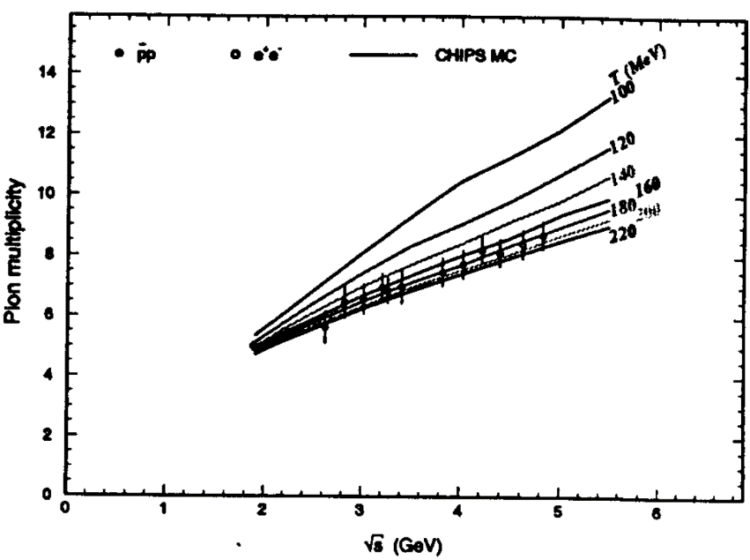
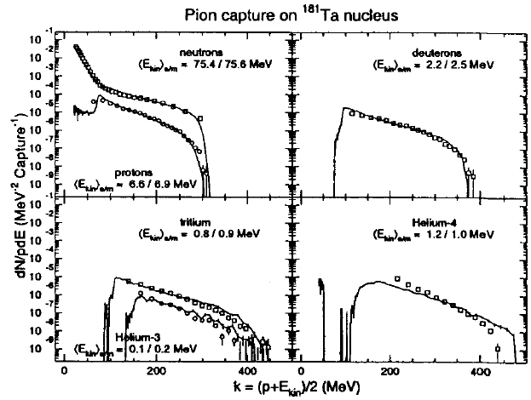
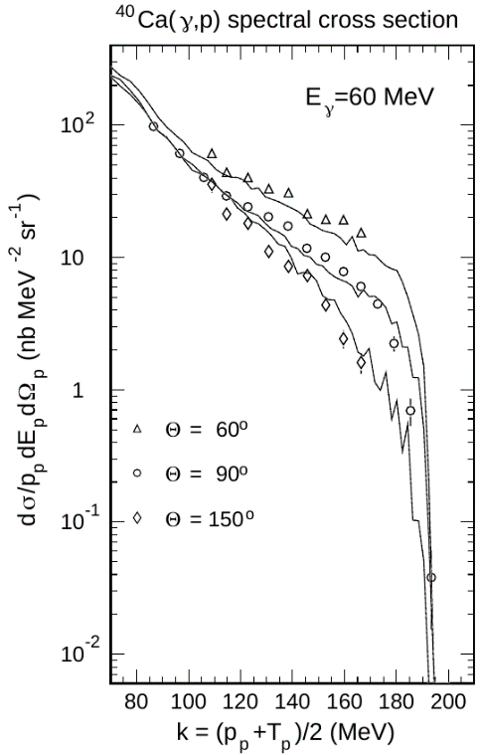
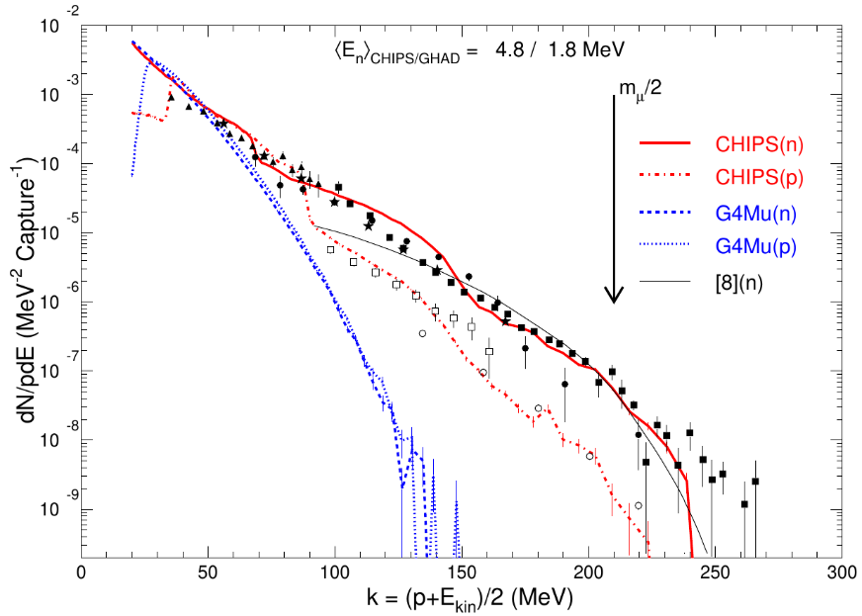
Наиболее яркие кварковые эффекты в ядерных реакциях
Множественность пионов при протон-антипротонной и е⁺е⁻ аннигиляции
Спектр нейтронов при захвате π⁻ мезона
Анизотропия протонных спектров в фото-ядерных реакциях при 60 МэВ
Спектр нейтронов при захвате μ⁻ мезона
Температура вакуума Т_{с} и массы адронов
Аннигиляционный "Термометр"
Т_{с}= 220 МэВ
Рост множественности пионов с ростом энергии аннигиляции
испарение
n
π захват
μ захват
p
d
60⁰
глубоко неупруг процесс
π¹⁸¹Ta
10
150⁰
Geant4
t
⁴He
μ⁻+p=n+ν E_{n}=5 МэВ
n
³He
p
⁴⁰Са(γ,р)X 60 МэВ
Глубоко неупругие (кварковые) процессы + нейтронное испарение. Моделируется выход тяжёлых ядерных фрагментов
В КИФО добавлены кварковые процессы μ⁻+u→d+ν (m_{μ}/2) и μ⁻→d+anti-u+ν (m_{μ})

Slide 5
Температура вакуума при аннигиляции
"Аннигиляционный термометр"
Множественность пионов растёт с ростом энергии аннигиляции
Т_{с}= 220.5 МэВ
2m_{N}≈T_{c}(2n_{q}-1)
_
ξ
k
Чем меньше T_{c} тем больше n_{q} и n_{π}
q
q
π
(E,p)
E=k+ξ p=k-ξ →
k=½(E+p)
P. V. Degtyarenko, M. V. Kossov, H.-P. Wellisch, "CHIPS event generator I: Nucleon-antinucleon annihilation at rest", Eur. Phys. J. A 8, 217 (2000)

Slide 6
Спектры фрагментов при захвате пионов
Испарение нерелятив. ФО
π¹⁸¹Ta захват пиона
n
p
d
Глубоконеупругий ультрарелатив. ФО
lnW
Кластеризация Блохинцева
квазисвободные
P. V. Degtyarenko, M. V. Kossov, H.-P. Wellisch, "CHIPS II :π-capture & γA", EPJ A9,411, 2000
N_{N}
1
2
3
4
кинематический предел
распад
t
⁴He
³He
CHIPS

Slide 7
Фотоядерные реакции ниже Δ(3,3)
P. V. Degtyarenko, M. V. Kossov, H.-P. Wellisch, "CHIPS event generator III: Photo-nuclear reactions below Δ", Eur. Phys. J. A 9, 421 (2000)
⁴⁰Са(γ,р)X 60 МэВ
Неопубликованная работа P.D.Harty цитируется в PRC 49, 2704 (1994). Никто не мог поверить, что γ-квант с энергией 100 МэВ может так ускорить (буст безмассовых кварков) ядро углерода. Даже нуклон-квазмон так не разогнать. Только захват γ кварком решает проблему.
60⁰
150⁰
90⁰
10
Поглощение γ кварком
γ
q₁
q₂
Кварки безмассовые
CHIPS
P. D. Harty

Slide 8
Спектры фрагментов при захвате мюонов
μ⁻+p=n+ν →E_{n}=5 MeV
Идея T.E.O. Ericson e. a., PRL, 69,161,1977: μ→νπ*
n
Дополнительные CHIPS-процессы кваркового уровня: μ⁻+u→d+ν (m_{μ}/2) и μ⁻→d+u+ν (m_{μ})
p
CHIPS
fit
Данные работы за кинематическим пределом (?)
M.V.Kossov,"CHIPS event generator: Nuclear muon capture at rest", Eur. Phys. J. A 33, 7 (2007)
Geant4
фон
В работе есть и фрагменты

Slide 9
Моделирование ион-ионных реакций
ядро
NA
нуклон
quasmon
1 GeV/fm
Q
кварк
rapidity
Кварк-глюонная струна
Струна Нидермаера делится на ядерную и вакуумную части
При взаимодействии ионов струна Нидермаера делится на две ядерные части и вакуумную часть посредине.
При этом может родиться несколько квазмонных пар.
Мульти-квазмонный алгоритм фрагментации проверен.
AA
Q
Q
КИФА/CHIPS алгоритм – распадный алгоритм. Он работает быстрее каскадных алгоритмов других моделей (DPMJET, UrQMD, FRITIOF, VENUS).

Slide 10
Температура вакуума T_{c} =220.5 MeV для расчёта масс 1s адронов
Зависимость массы n партонов от T_{c}: M=2T_{c}√n(n-1)
Для q-спинов мезонов <s₁,s₂>=½S(S+1)-½(½+1)=^{+¼}_{-¾}
Мезоны: M₂=2T_{c}√2=624 МэВ, (3m_{ω}+m_{π})/4=621 МэВ
Для спинов барионов 2<s₁,s₂>=⅓S(S+1)-½(½+1)=^{+½}_{-½}
Барионы: M₃=2T_{c}√6=1080 MeV, (m_{N}+m_{Δ})/2=1074 MeV
ω
+¼
M₂
-¾
π
Δ
+½
M₃
-½
N
M.V.Kossov, EPJ, A14, 265 (2002)
Расчёт масс 1s-адронов из лёгких кварков:
Массы всех 92 1s-адронов – послана в журнал
Массы глюболов (f-мезонов) без цветомагнитных сдви- гов близки к M₂, M₃, M₄=1528 МэВ, M₅=1972 МэВ
T_{c} может быть третьей мировой константой: ΔE=T_{c}ΔI (I=-S)

Slide 11
Алгоритм расчёта сечений нейтрон-ядерных реакций с образованием ядерных фрагментов
Для нормировки дифференциальной множественности использовалась σ_{in}:
Генератор событий CHIPS определяет продукты ядерной реакции, которые в эксклюзивных каналах могут быть отсортированы и собраны по типам ядерных фрагментов в многомерные 3N-гистограммы, где N – число фрагментов [p_{x},p_{y},p_{z}];
Ниже порогов отделения фрагментов могут рождаться только γ-возбуждённые остаточные ядра, для которых выбирается ближайший уровень γ-возбуждения и распад последнего фрагмента пересчитывается для выбранной массы ядра A*;
При формировании инклюзивных спектров все тождественные частицы собираются в один спектр и вычисляются дифференциальные множественности ρ(p)=dn/E/dp, определяющие инклюзивные спектры f(p)=σ_{in}·ρ(p).
Распад γ-возбуждённого ядра моделируется каскадными таблицами RIPL
Выбор "ближайшего" уровня к полученному моделированием возбуждению может проводиться с учётом ширины и силы соответствующего уровня;
В ТРТ разрабатываются независимые модели Е1, М1, Е2 и М2 γ-переходов для оценки неизвестных вероятностей каскадных γ-переходов и их времён жизни.
Разрабатываются модели электронных потерь для эффекта Доплера
При расчёте эффекта Доплера фиксируется время жизни возбуждённого уровня, и электронные потери определяют по форме доплеровского уширения.

Slide 12
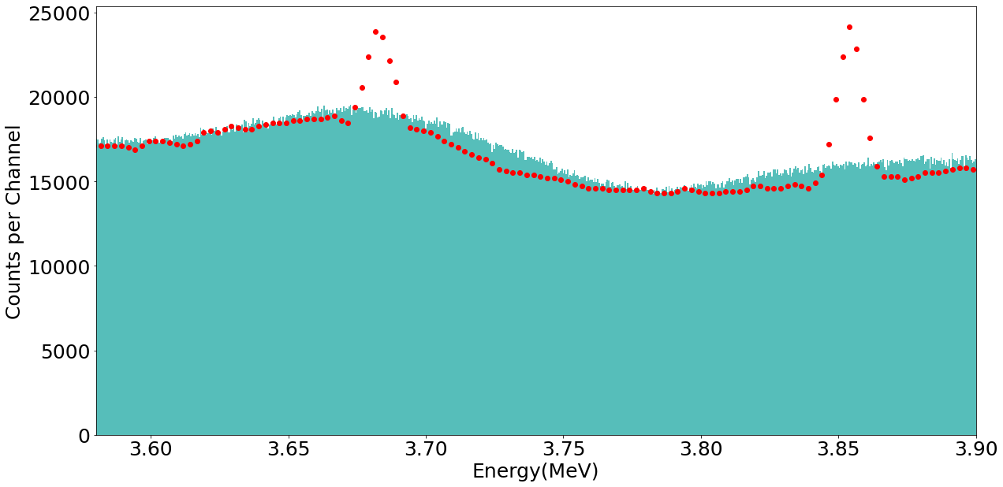
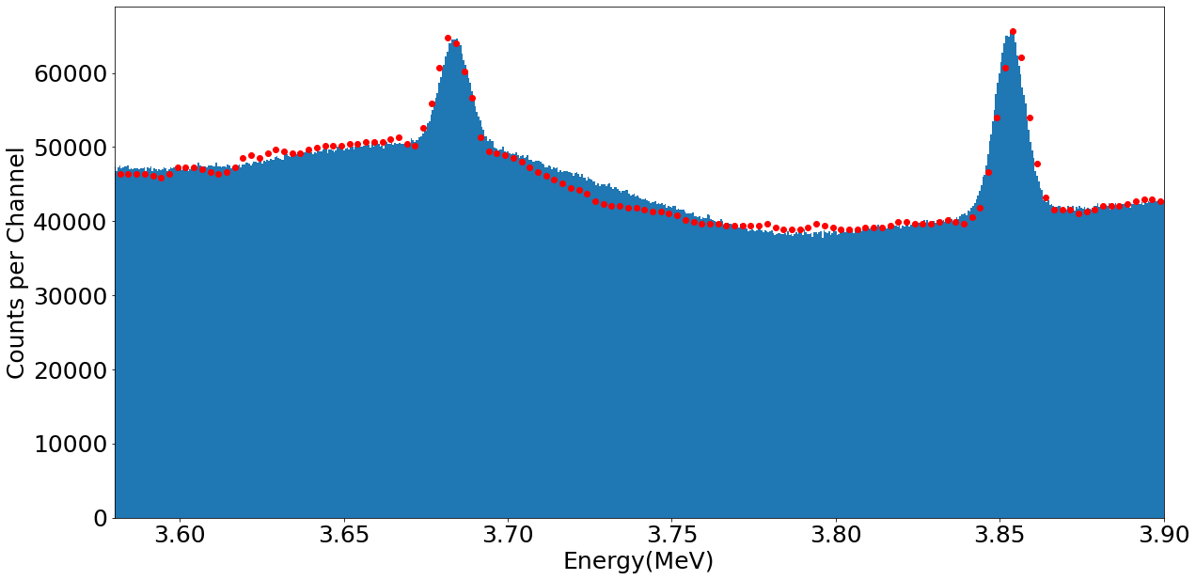
Моделирование доплеровского уширения γ-линий ¹⁶O(n,α) реакции
На шаге моделирования ион тормозится. При этом используются очень маленькие шаги, замедляющие вычисления. Первый ТРТ алгоритм работал в газовом приближении (без замедления), но теперь решена проблема моделирования замедления на больших шагах:
Учёт снижения сечения реакции синтеза из-за замедления иона в мишени нейтронного генератора (2022)
Учёт молекулярных и атомных связей при рассеянии тепловых нейтронов в воде (каротаж скважин, 2023)
Учёт торможения ядра при каскадном излучении гамма-квантов – 2024
Экспериментальные данные
разрешение
¹⁶O(n,α)¹³C*
Сечение реакции ¹⁶O(n,α)¹³C* из CHIPS
(ТРТ в газовом приближении)
ТРТ с торможением иона в BeO
Адекватное данным сечение реакции ¹⁶O(n,α)¹³C* отсутствовало как в Geant4, так и в базах данных. Оно было сгенерировано моделью ядерных реакций кваркового уровня КИФО (CHIPS). Ширина доплеровской линии зависит от времени жизни γ-уровня и от функции электронных потерь dE/dx среды, в которой происходит перенос возбуждённого остаточного ядра. На приведенном спектре видно, что уровень 3.686 МэВ имеет две ширины: одну широкую при прямом возбуждении, а вторую узкую в результате распада долгоживущего уровня 3.853 МэВ на мягкий γ-квант с энергией 167 кэВ.

Slide 13
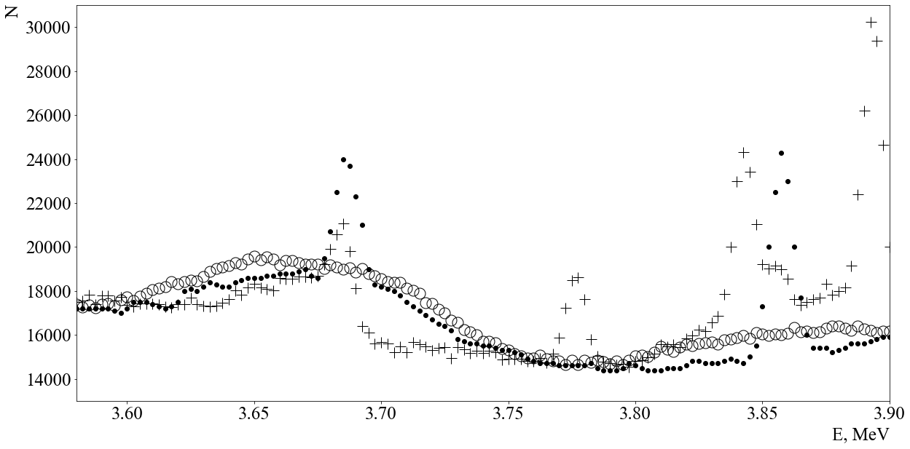
Для сравнения приводится Geant4 спектр γ-линий в том же диапазоне
Экспериментальные данные
?
Результат моделирования Geant4
ТРТ в газовом приближении (повтор)
?
Все максимумы Geant4 узкие, то есть соответствуют покоящимся остаточным ядрам без эффекта Доплера. Слева от 3.686 МэВ – плотный набор уровней, а не эффект Доплера, поскольку справа усиления нет.
Geant4 производит множество максимумов, отсутствующих в эксперименте, но превосходящих по силе реальные максимумы.

Slide 14
Заключение
Теоретическая база данных КИФО (CHIPS) может восполнить пробел нейтрон-ядерных реакций с рождением тяжёлых ядерных фрагментов.
Образование ядерных фрагментов, особенно образование α-частиц (гелиевые поры), очень важно для моделирования радиационной стойкости материалов ядерных установок.
Энергичные ионы элементов, из которых составлен материал, рождаются в упругих и неупругих нейтрон-ядерных рассеяниях.
В случае выбивания ионов из решётки, и в случае рождения ядерных фрагментов надо повышать точность моделирования потерь энергии в ионных каскадах, особенно для ионов низких энергий.
Необходимо аппроксимировать все уже имеющиеся и собранные МАГАТЕ экспериментальные данные для dE/dx ионов и разработать методику измерения dE/dx при самых низких энергиях.
Модель КИФА (CHIPS) проверена в области больших энергий (ЦЕРН), при которых кинематические ограничения не важны; при относительно низких энергиях необходимо провести дополнительную проверку, которая может привести к уточнению модели при низких энергиях.
Планируется распространить модель КИФА (CHIPS) не только на нейтроны, но и на γ-кванты, и на другие ядерные фрагменты.

Slide 15
Спасибо
за внимание

Slide 16
Перспективы усовершенствования функций dE/dx от Geant4 к ТРТ
Чёрными точками показаны данные, МАГАТЭ для dE/dx ионов титана в различных средах. Данных для ионов титана в титане нет (оценка показана штриховой кривой).
Красные точки с той же формой маркеров (Geant4) пропорциональны скорости (закон Линдхарда). Для ионов малых энергий они очень далеки от данных эксперимента. Нужно варьировать степень скорости.
Линдхард (LSS) ~√E ~v
TiTi in Geant4
TPT аппроксимация
Geant4 (?)
Таблицы dE/dx для ионов Ti в золоте занижены в Geant4 на порядки
?
В этой работе для оценки доплеровского уширения использовалась аппроксимация потерь из Geant4, поскольку в результате α -распада ядро углерода приобретает большую скорость, а моделировать dE/dx пропорциональную скорости легче.

Slide 17
Расчёт шага моделирования до распада и скорости при распаде
Если dE/dx=С·v, то m·dv=C·dx. Если х – расстояние до точки остановки (х=0 и v=0): m·v=C·x. Вычислив время распада t_{d}, нужно определить расстояние х_{d}, в которое остаточное ядро перейдёт за время жизни t_{d}. Подставив v=dx/dt, получим m·dlnx=C·dt, то есть время до полной остановки (х=0, v=0) бесконечно. Если радиоактивный ион родился в точке x=m·v/C, то распадётся он через время t_{d} в точке x_{d}, так что получаем m·ln(x/x_{d})=C·t_{d} → x_{d}=x·exp(-C·t_{d}/m), и шаг L=x·[1- exp(-C·t_{d}/m)]. Поскольку x_{d}=m·v_{d}/C, где v_{d} – скорость в точке распада, получаем m·ln(v/v_{d})=C·t_{d}, откуда v_{d}=v·exp(-C·t_{d}/m).
В случае, если электронные потери пропорциональны другой степени скорости, можно записать dE/dx=C·v^{α}, где закон Линдхарда (LSS модель) соответствует α=1. В этом случае, делая замену dx=v·dt, получим m·dv=C·v^{α}·dt или m·dv^{1-α}=(1-α)C·dt, то есть m·v^{1-α}=(1-α)C·(t-t₀). Если α<1, то время остановки до х=0, v=0 (t₀=0) фиксировано t=m·v^{1-α}/(1-α)/C. Если t_{d}>t, то ядро успевает остановиться и распадается в покое, а если меньше, то остаётся со скоростью v_{d}=[(t-t_{d})(1-α)C/m]^{1/(1-α)}, что можно записать и без t: v_{d}=[v^{1-α} -t_{d}(1-α)C/m]^{1/(1-α)}. Если же α>1, то, как и в случае α=1 (LSS), время остановки до нулевой скорости бесконечно, и для любых времён t_{d} будет справедлива та же формула, но записанная в виде v_{d}=[v^{1-α} +t_{d}(α-1)C/m]^{1/(1-α)}. Чтобы получить длину шага L=x-x_{d}, надо проинтегрировать скорость иона по времени L=∫v(t)dt от 0 до t_{d}:
L={[v^{1-α} +t_{d}(α-1)C/m]^{(2-α)/(1-α)}-v^{2-α}}·m/C/(α-2). Эта формула справедлива для любого α, но в случае α<1, при t_{d}>t шаг ограничен точкой остановки L=v^{2-α}·m/C/(2-α). С этого момента радиоактивное ядро покоится и распадается без эффекта Доплера. Видно, что при α≠1 вычисления несколько усложняются, но вычисление шага до распада и скорости при распаде остаются легко рассчитываемыми в один шаг моделирования.

Slide 18
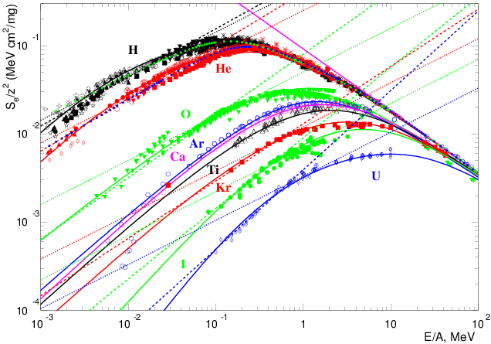
ТРТ аппроксимация измеренных значений dE/dx (МАГАТЕ) в золоте
Сплошные линии – ТРТ
Пунктиры – LSS модель
Бете-Блох для полностью ионизированных ядер
Лёгкие ионы ещё можно аппроксимировать LSS зависимостью (α=1), но для тяжёлых ионов очевидно α>1. При больших энергиях падение зависимости Бете-Блоха тоже степенное.

